Slide 1
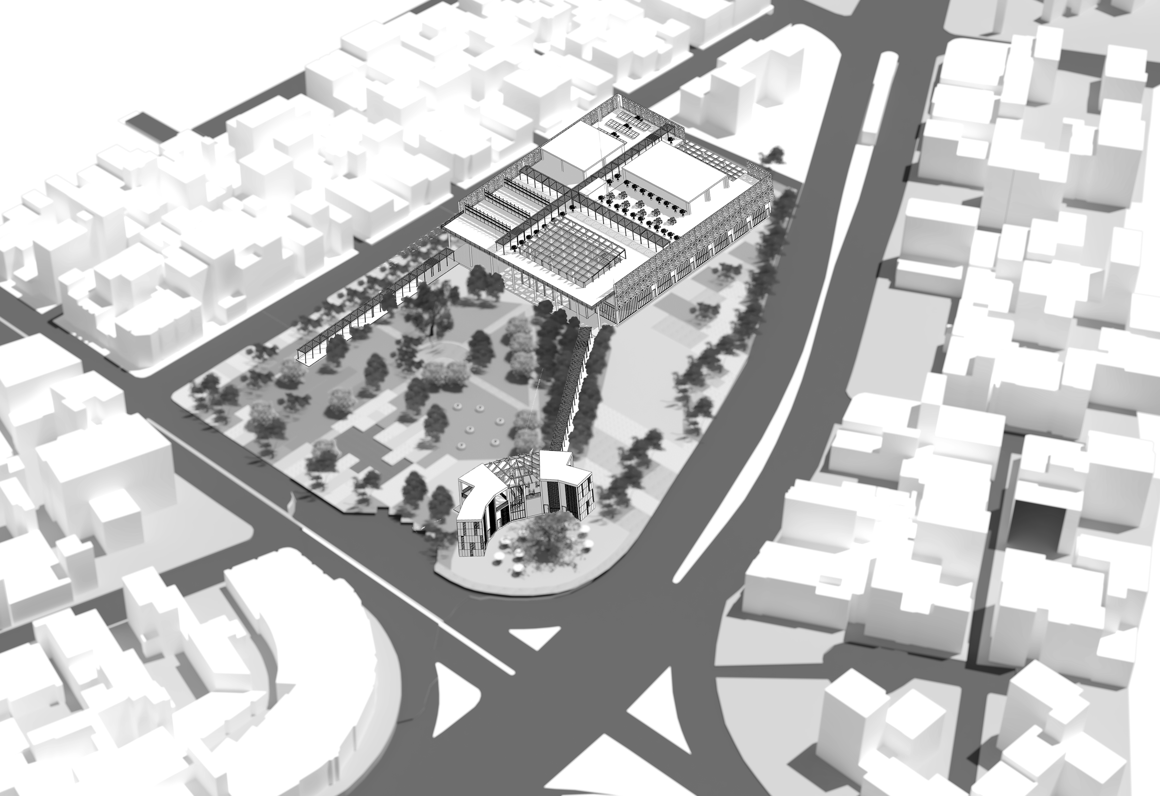

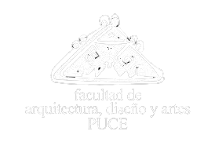

ESCENARIOS URBANOS PARA LA CULTURA:
PARQUE GASTRONÓMICO Y CENTRO DE DESARROLLO CULTURAL EN TURUBAMBA
Aneth Delgado Teran
Director: Mtr. Arq. Oswaldo Paladines Zurita
2023

Slide 2
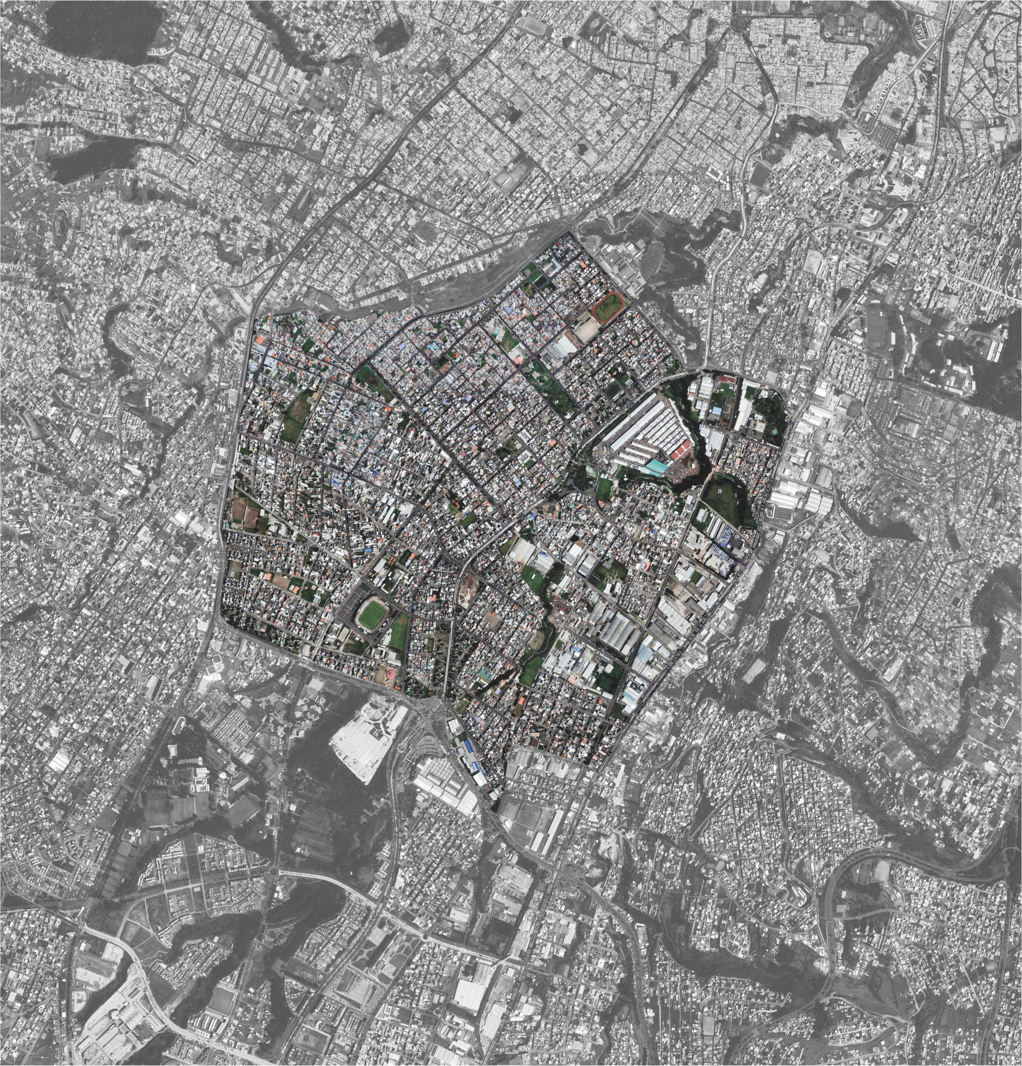
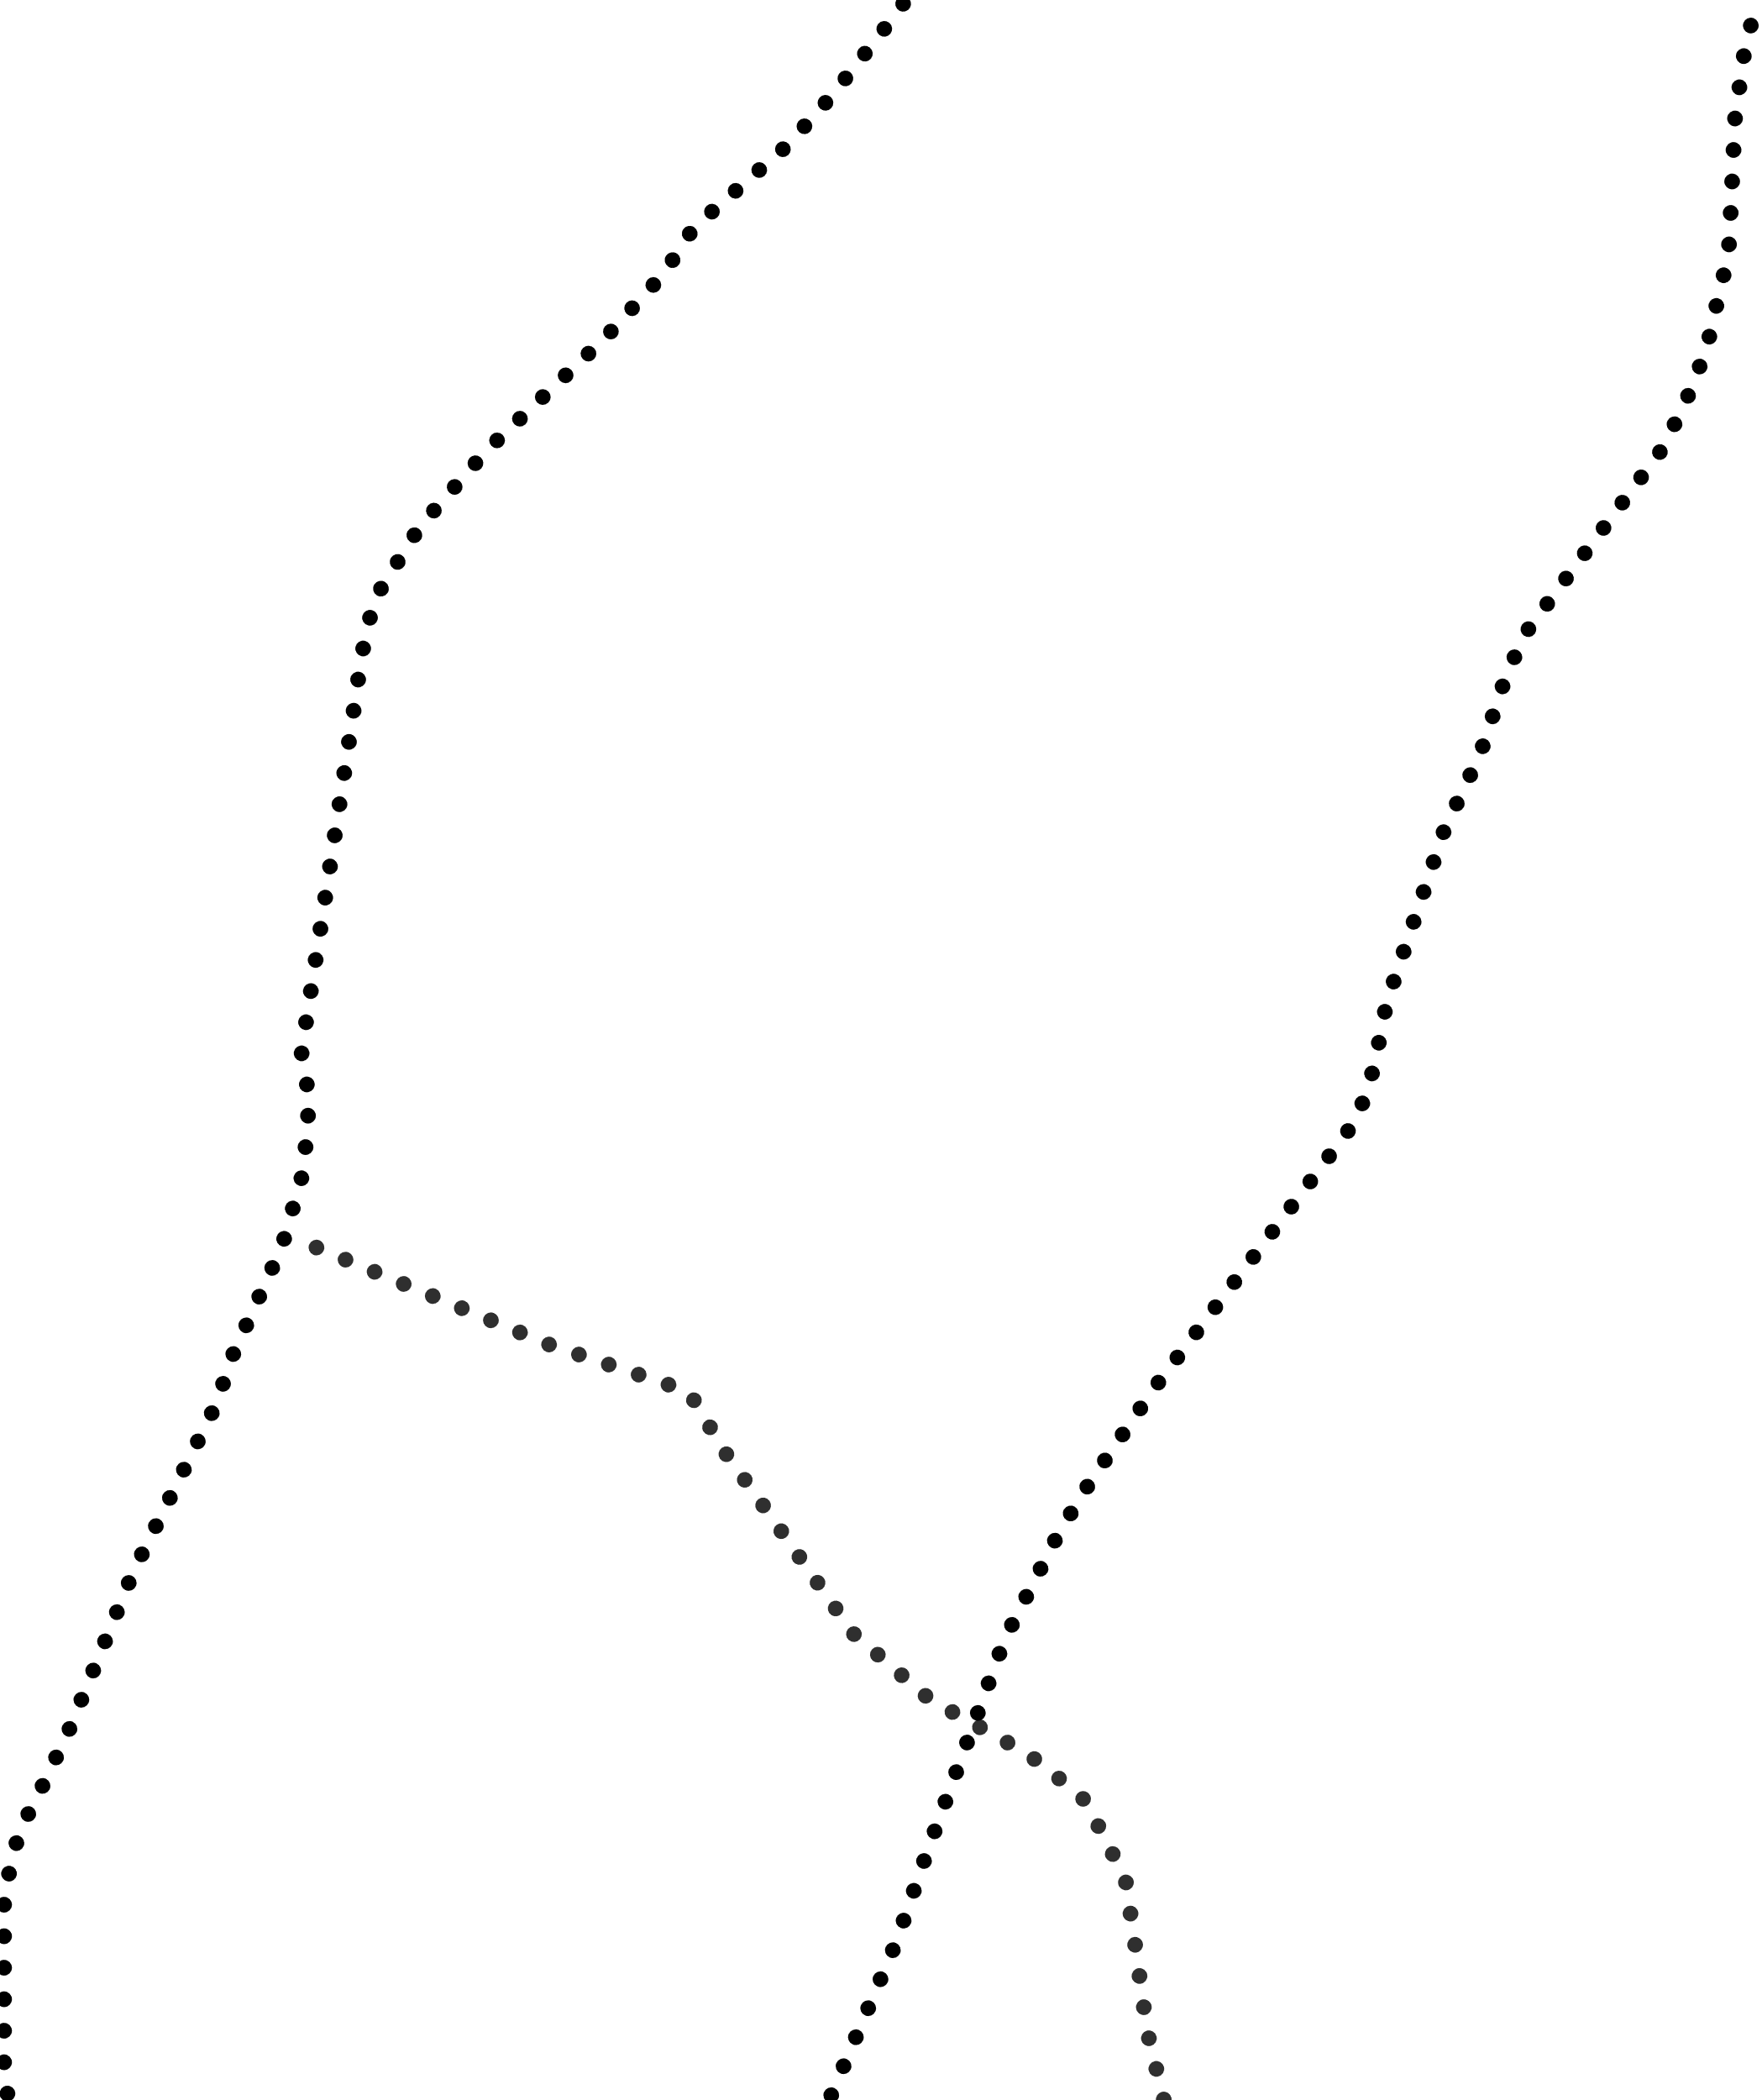


Av. Ajaví
(Limite norte)
Parque Lineal
(Limite norte)
Parroquia
San Bartolo
Parroquia
Mejía
Río
Machángara
Av. Mariscal Sucre
(Limite oeste)
Av. Pedro Vicente Maldonado
(Limite este)
Av. Moran Valverde
(Limite sur)
Parroquia
Argelia
Parque Las Cuadras
Parroquia
Quitumbe
Quicentro Sur
Parroquia
Solanda

Slide 3
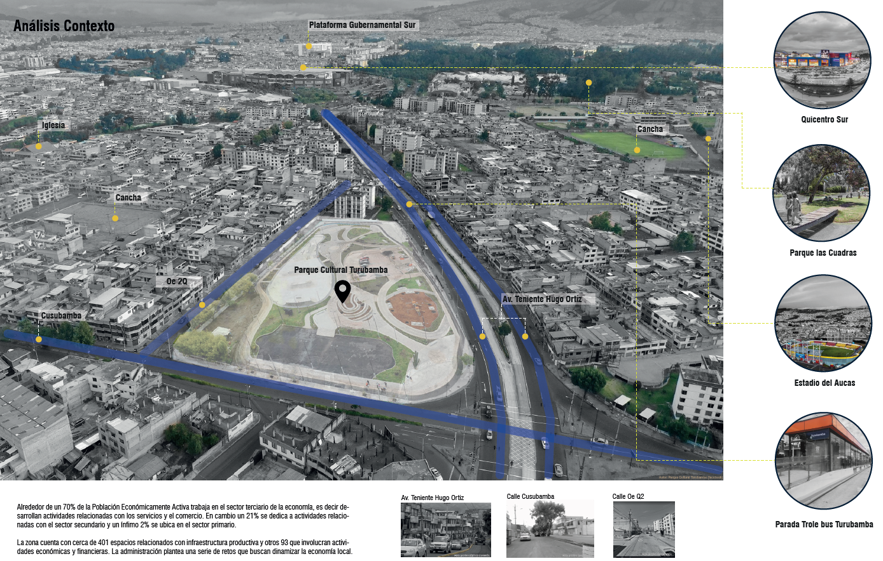

Slide 4
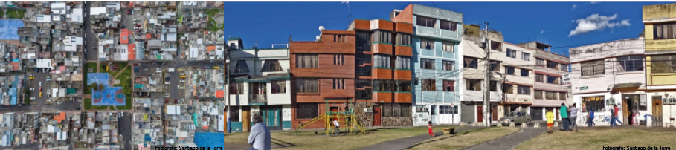
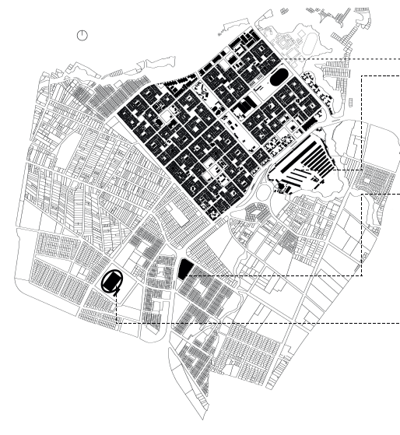
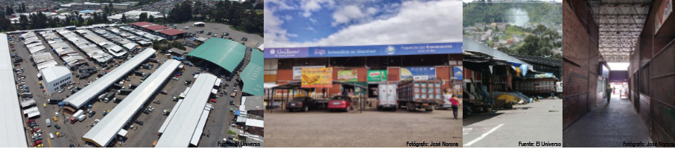
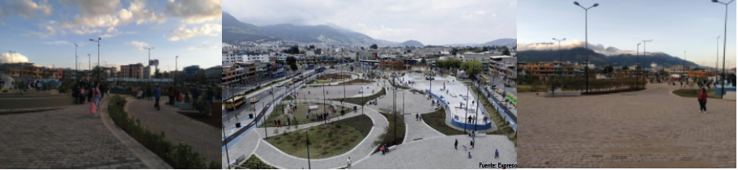
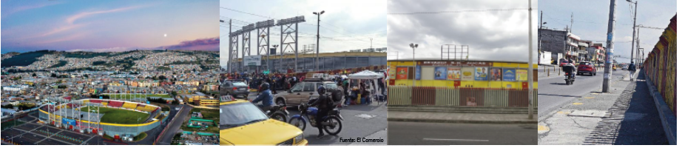
Hechos Urbanos

Slide 5
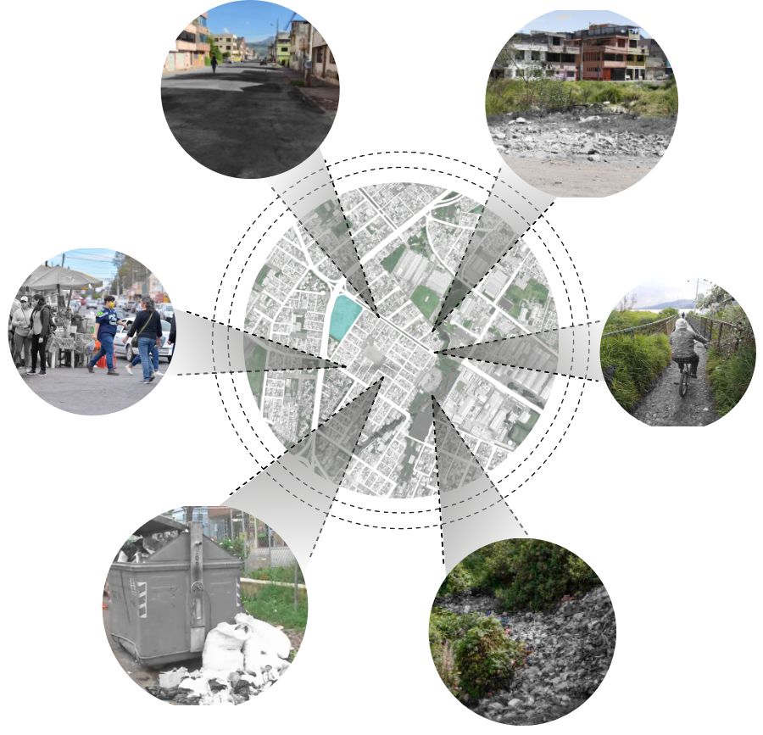
Movilidad priorizada a los vehículos
Espacios residuales
Abandono de espacios
Vendedores ambulantes
Zonas desoladas
inseguridad
Descuido de la imagen barrial
Contaminación quebrada Shanshayacu

Slide 6
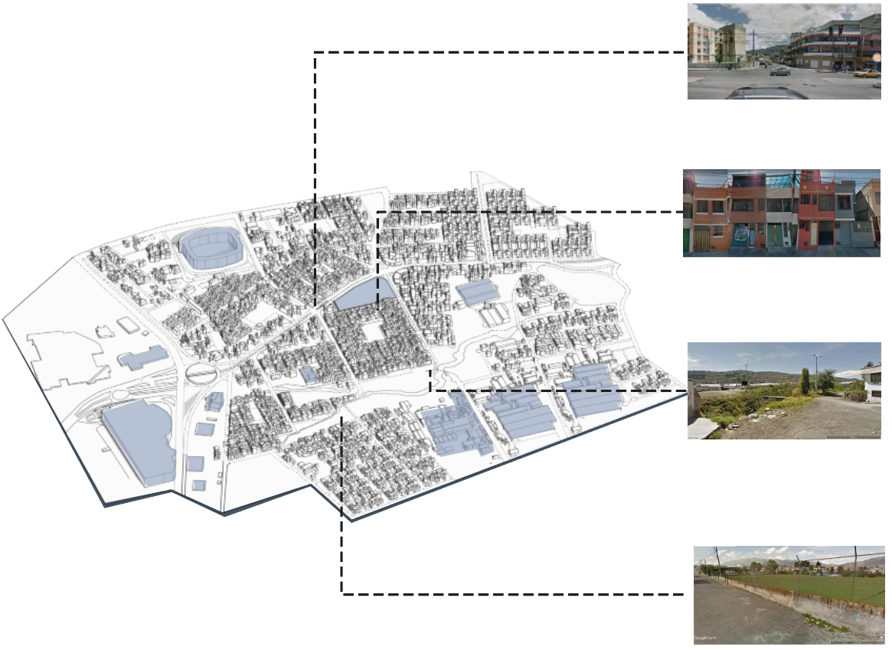
Problemática Territorio
Fragmentación del tejido urbano
Heterogeneidad de uso del suelo
Espacio público y áreas verdes insuficientes o en mal estado
Deterioro de la imagen del paisaje urbano

Slide 7
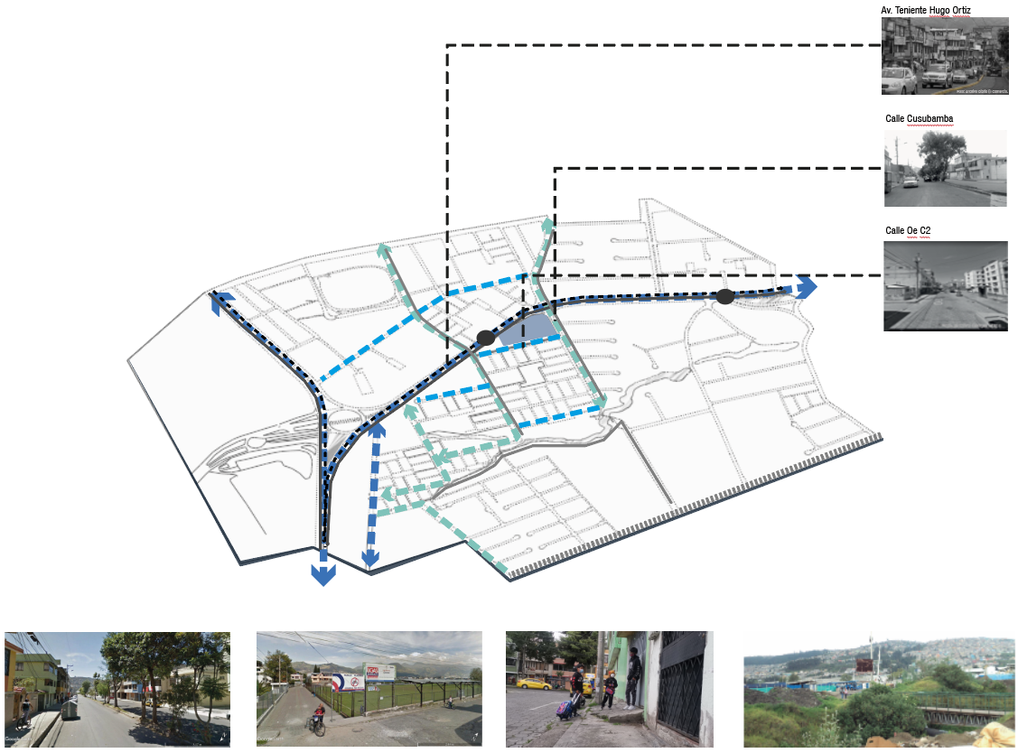



Problemática Movilidad
Corredor Trole – Ecovía
Alimentadores
Ruta buses
Rutas convencionales
Línea Férrea
Vías Arteriales
Vías Colectivas
Vías Locales
Prioridad a Vehículos
Carencia de sistema de circulación sostenible
Veredas en mal estado
Fragmentación de la circulación que atraviesa la Quebrada

Slide 8
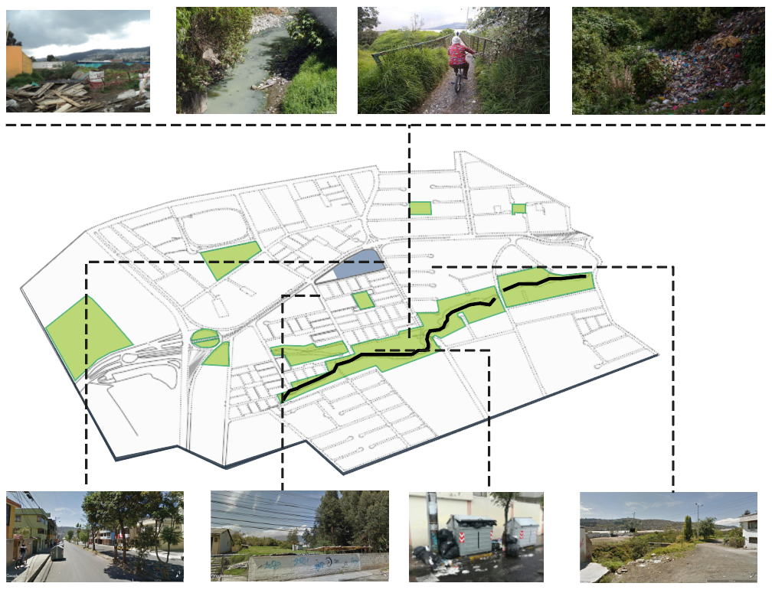
Problemática Medio Ambiente
Contaminación de la quebrada
Abandono de la quebrada Shanshayacu
Espacios verdes insuficientes
No hay suficiente permeabilidad en el suelo

Slide 9
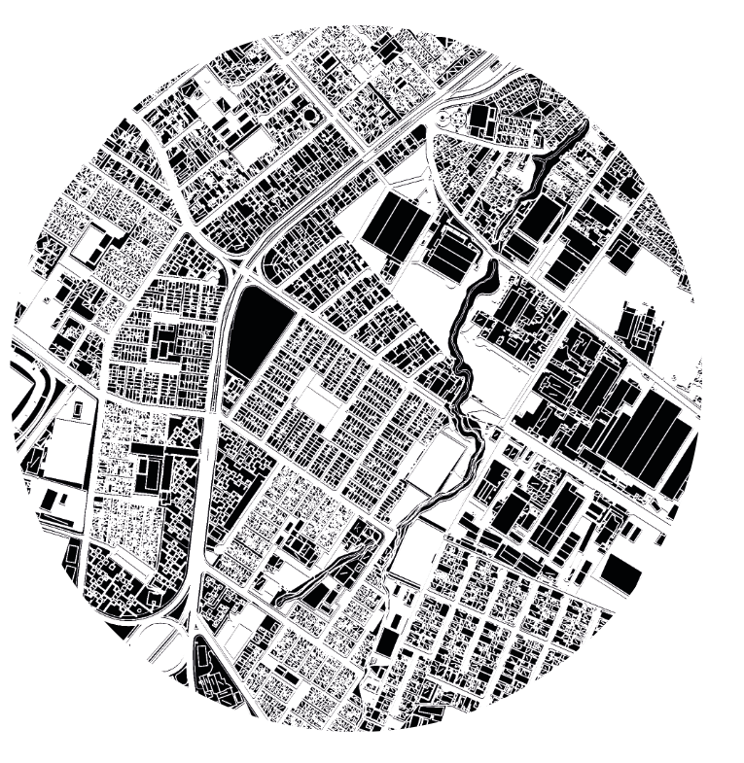
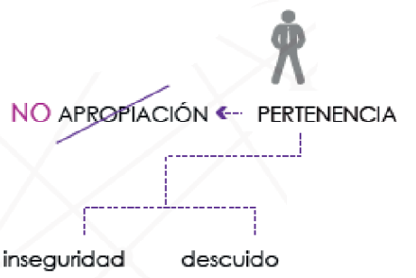
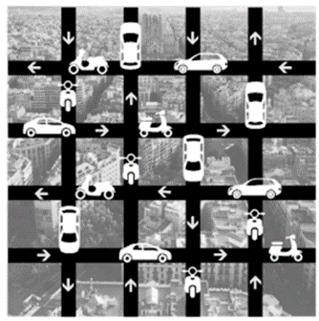
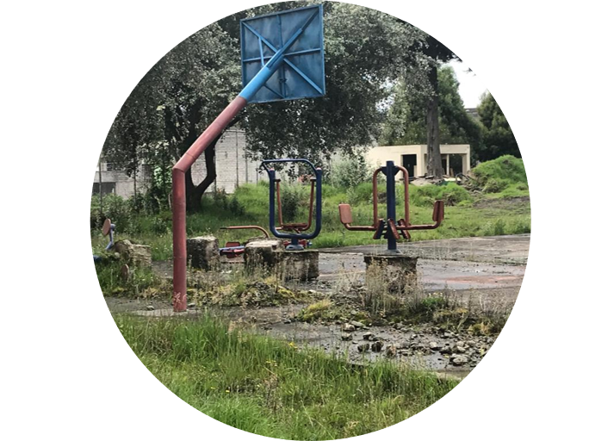
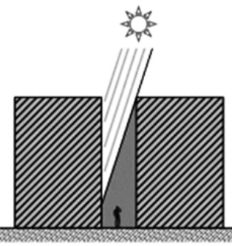
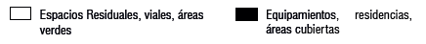
Problemática Percepción del Entorno
Entorno lleno de edificaciones
Desorganización del sector
Descuido de la imagen del sector
Espacios estrechos entre edficaciones

Slide 10
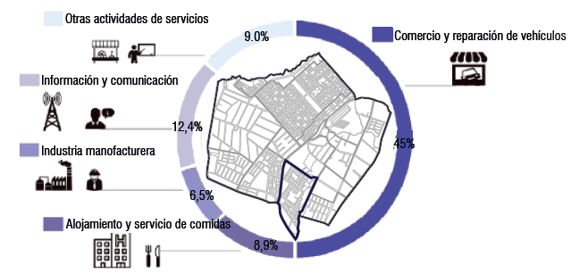
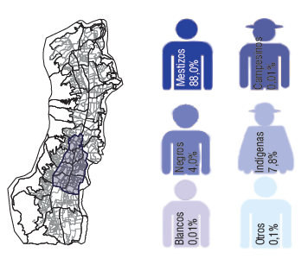
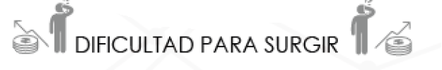
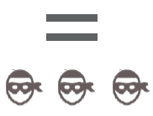
Problemática Social
Vulnerabilidad económica y social
Carencia de cohesión social
Inseguridad

Slide 11
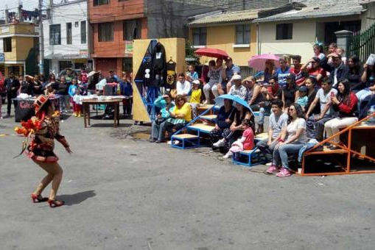
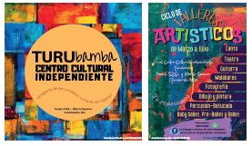
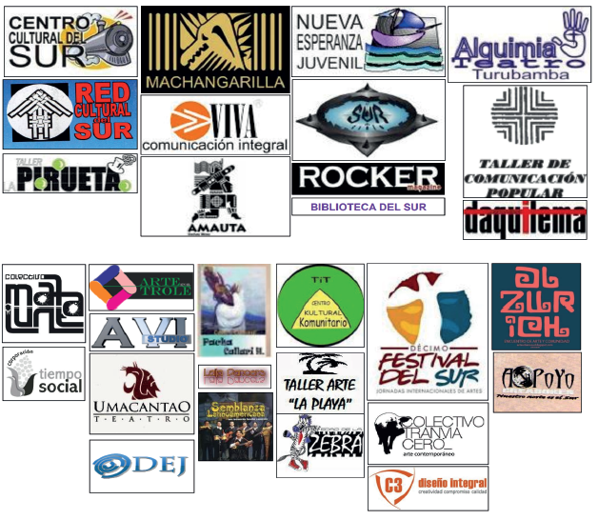
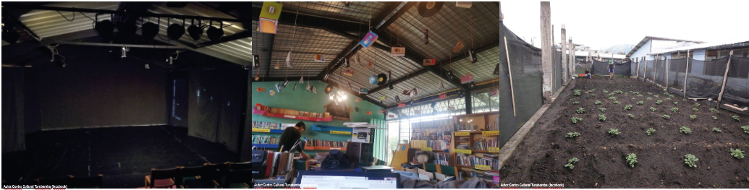
Problemática Cultural
Colectivo Independiente Cultural
Asociaciones artísticas
Infraestructura inadecuada para actividades Culturales

Slide 12
Propuesta Urbana

Slide 13
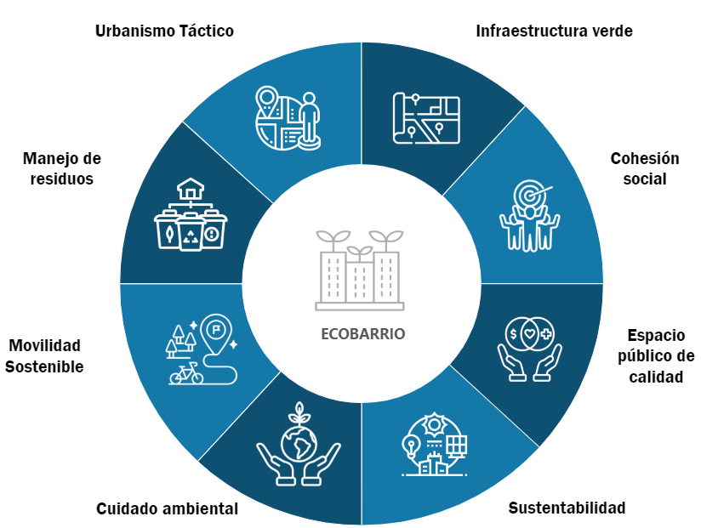
Conceptualización

Slide 14
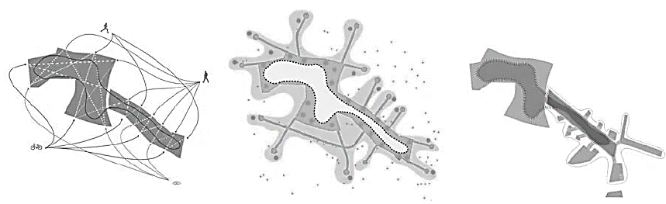
Estrategias del Plan Masa
CONEXIÓN
ACTIVACIÓN
INTERVENCIÓN

Slide 15
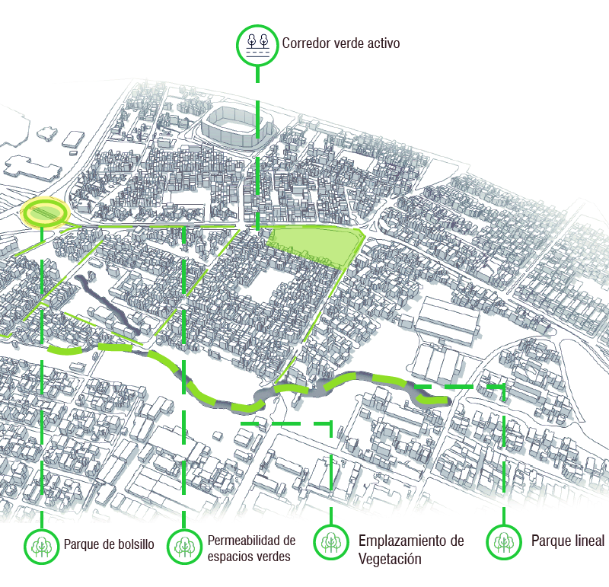
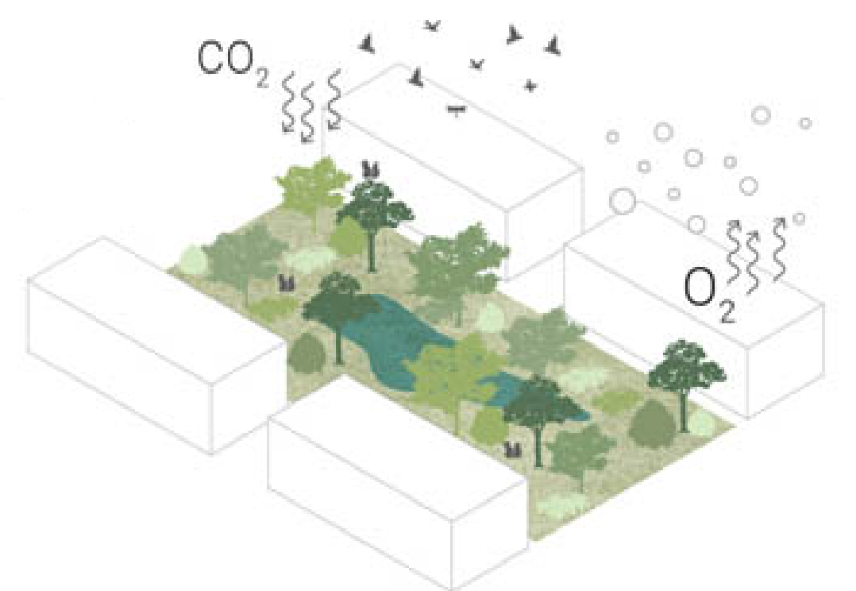
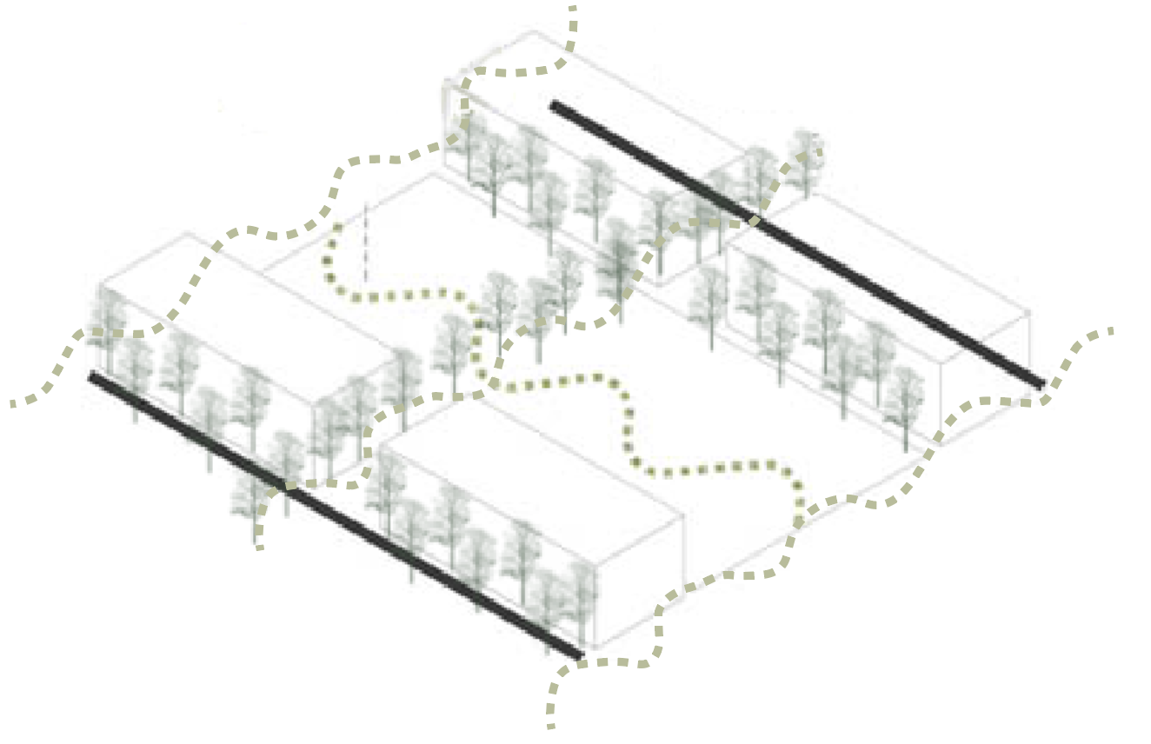
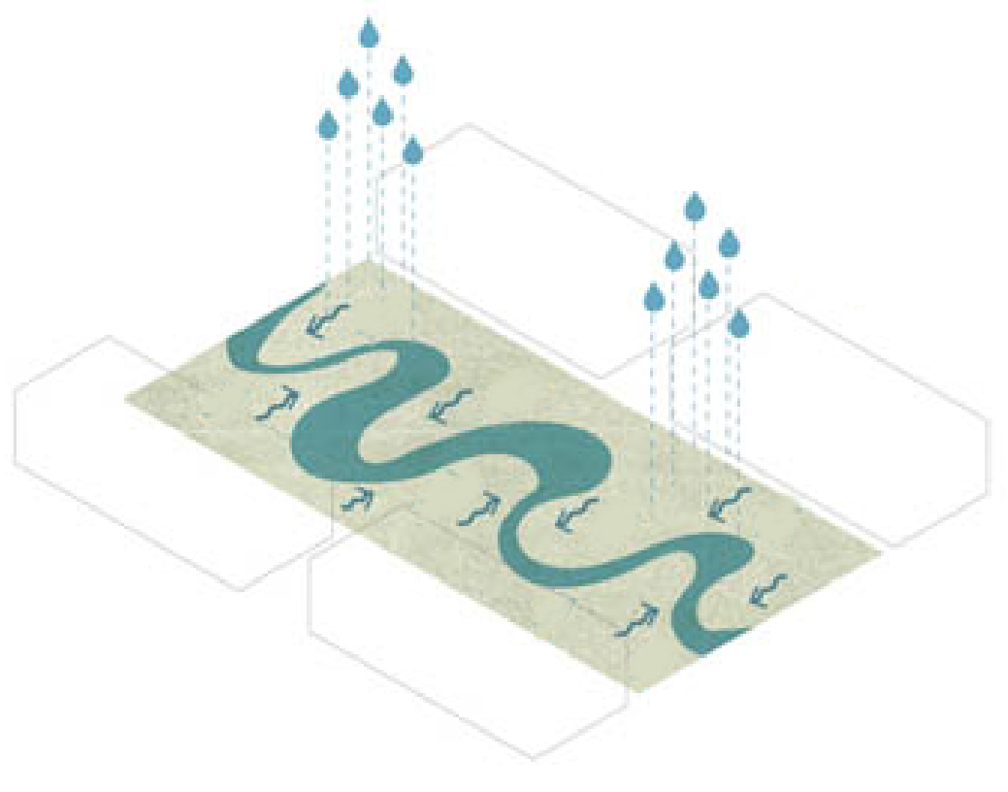
Eje Ambiental
Recuperación flora nativa
Red verde urbana
Intervención Quebrada Shanshayacu

Slide 16
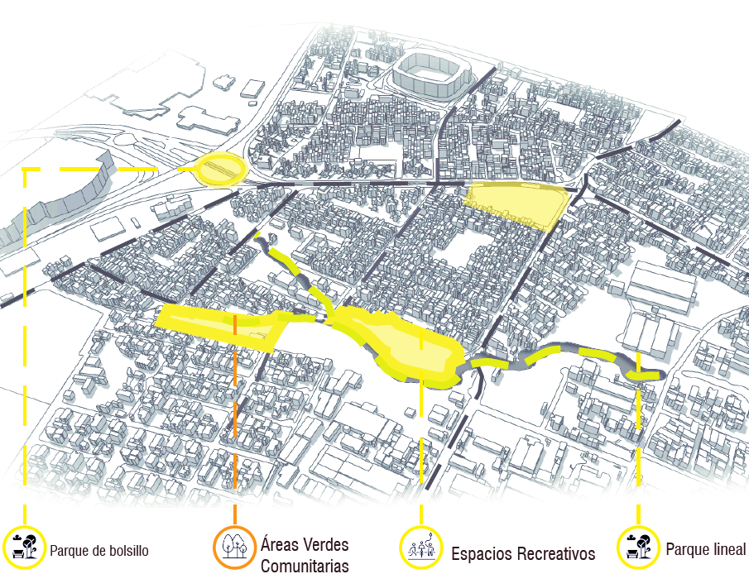
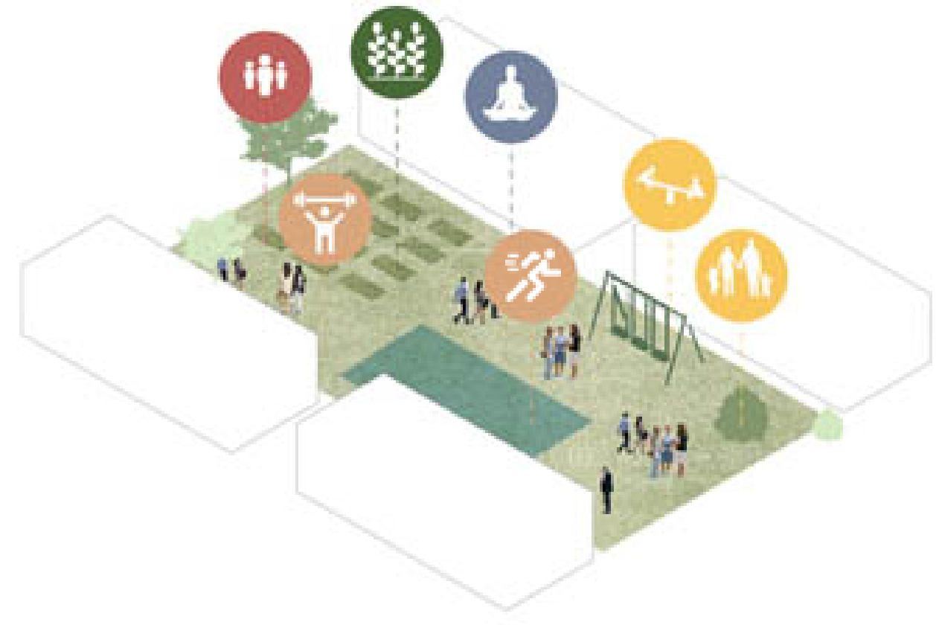
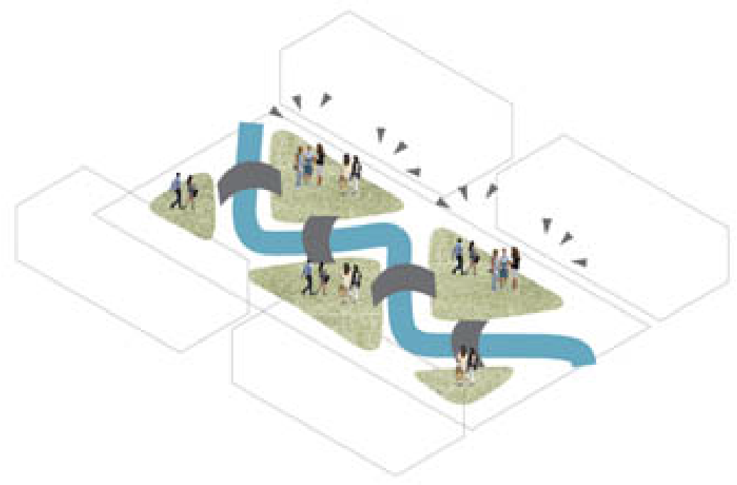
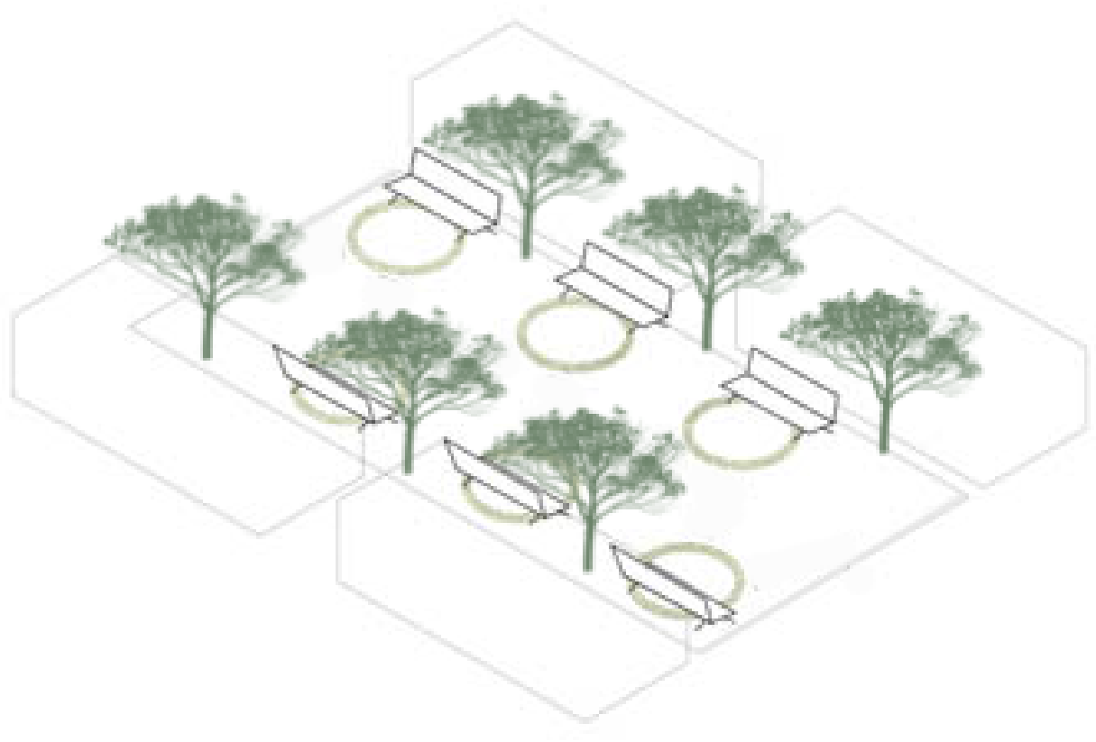
Eje Cohesión Social
Creación espacios públicos recreacionales
Vincular las secciones del barrio
Inmobiliario urbano público

Slide 17
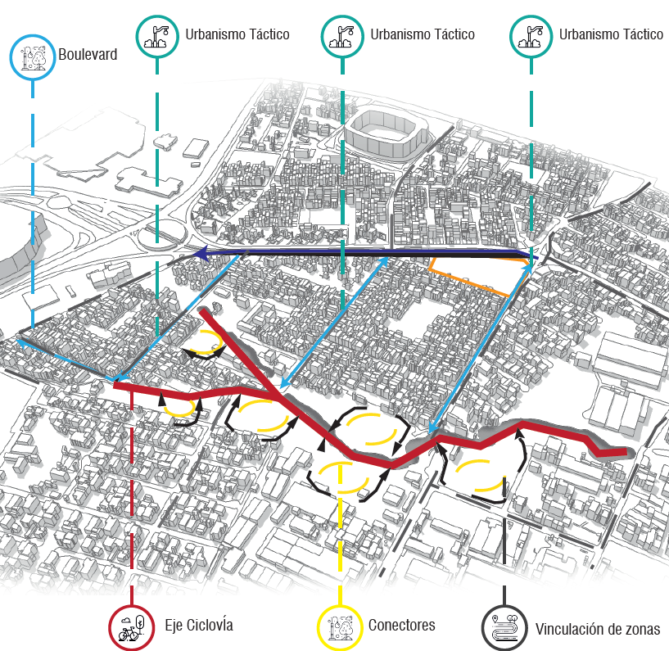
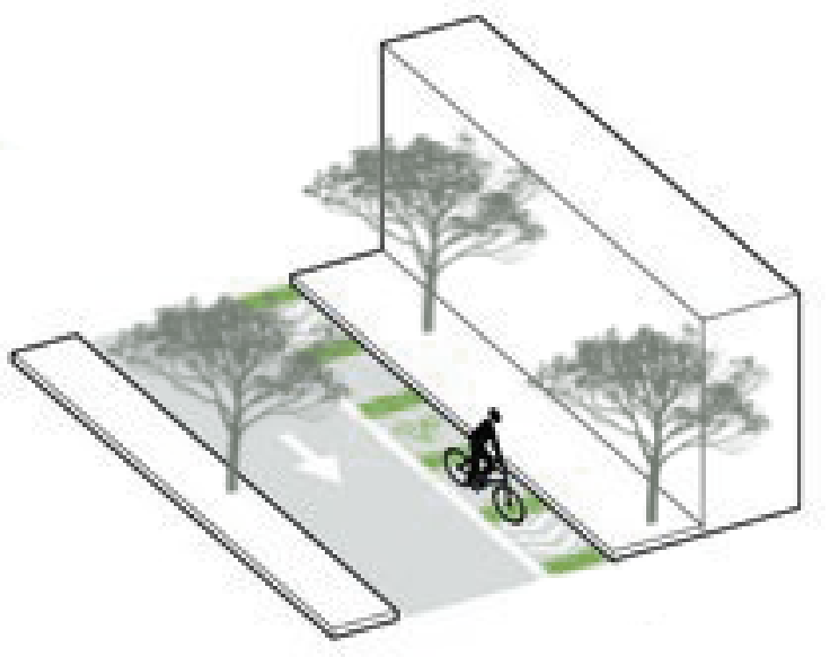
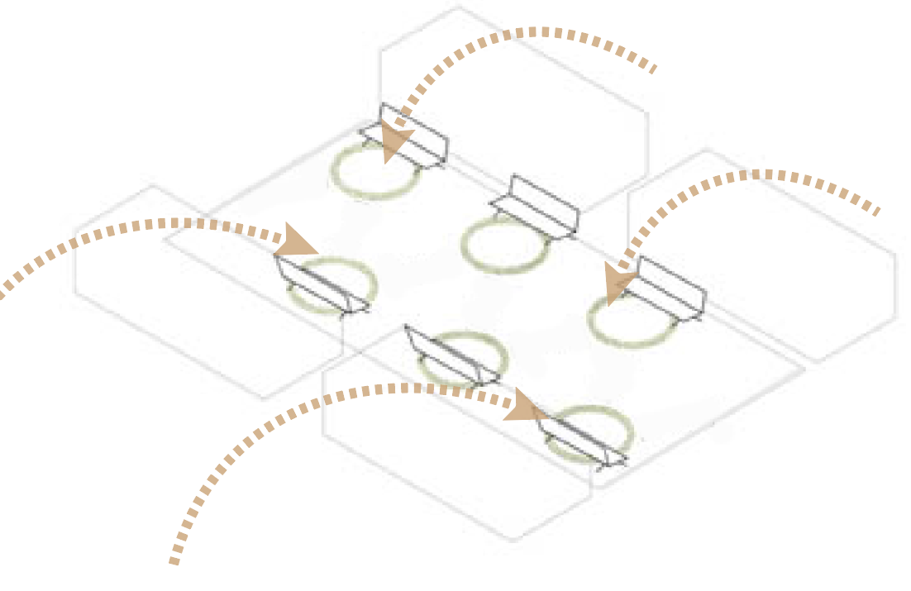
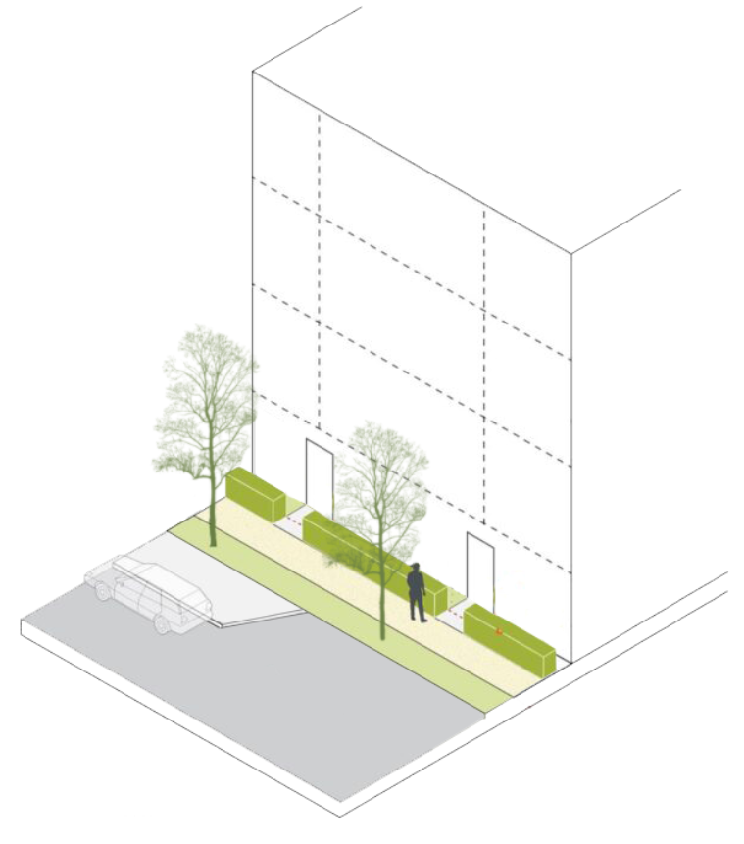
Eje Movilidad Sostenible
Insertar red movilidad sostenible
Vincular las secciones del barrio
Implementación urbanismo táctico

Slide 18
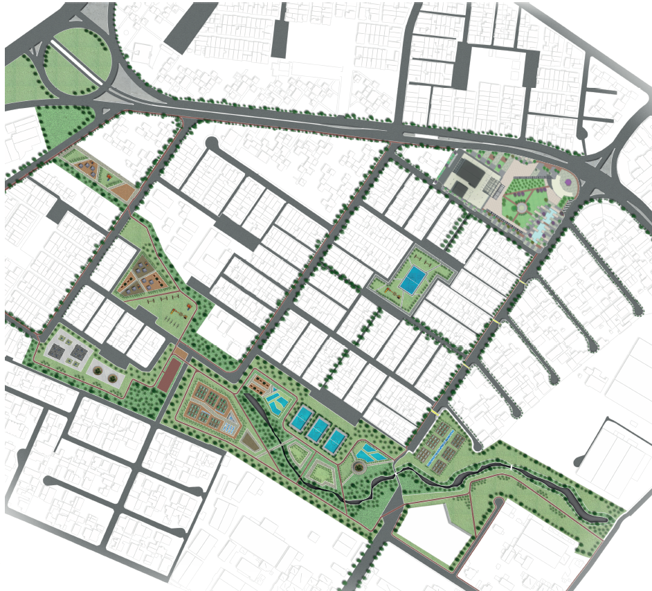
Plan Masa
1
2
3
4
5
1 Ruta ciclovía
2 Red verde
3 Bahías y cruces peatonales
4 Cultivos urbanos
6
5 Canchas deportivas
6 Flora nativa de Quito

Slide 19
8
3
7
9
5
7 Plaza
10
8 Juegos infantiles
9 Espacios de sombra
11
10 Puentes conectores
11 Espacios abiertos

Slide 20
Proyecto Arquitectónico

Slide 21
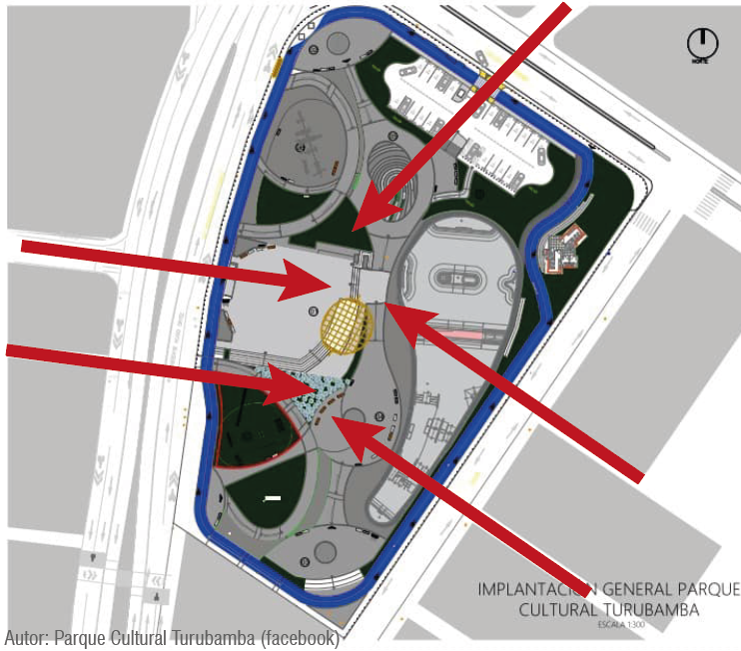
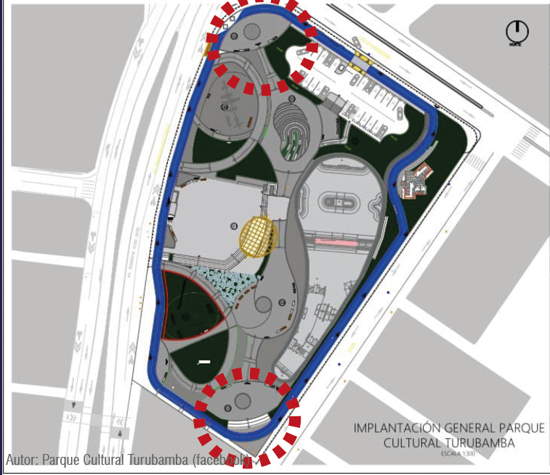
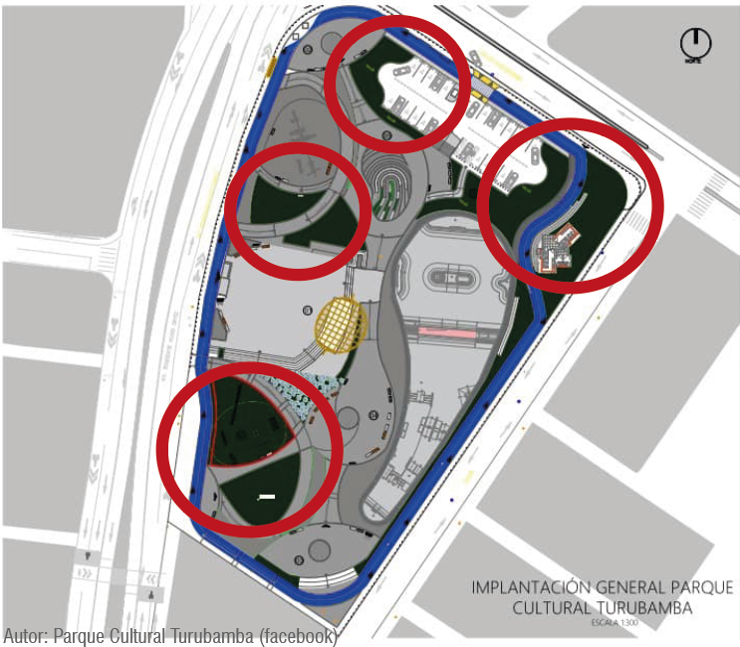
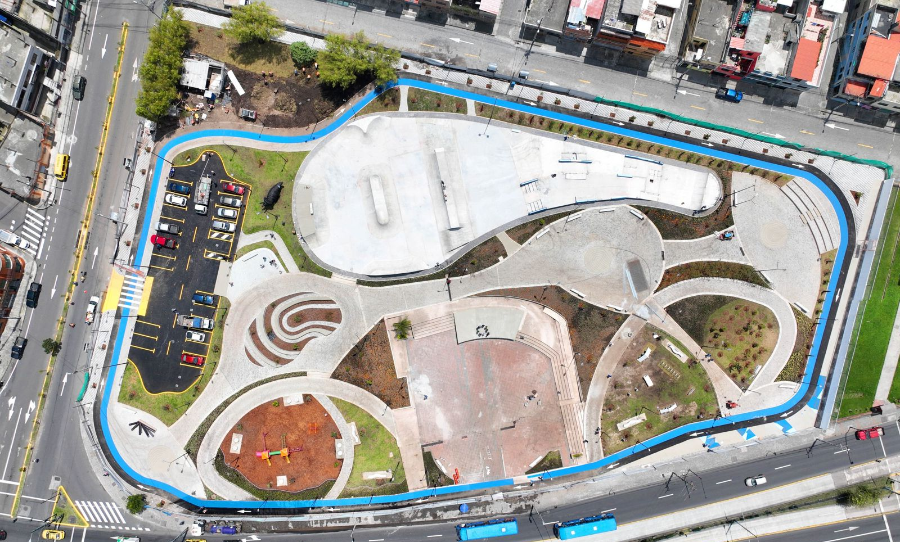
Problemática Cultural Parque Turubamba
Directrices contexto ignoradas
Los remates en zonas residuales
Poca permeabilidad del suelo

Slide 22
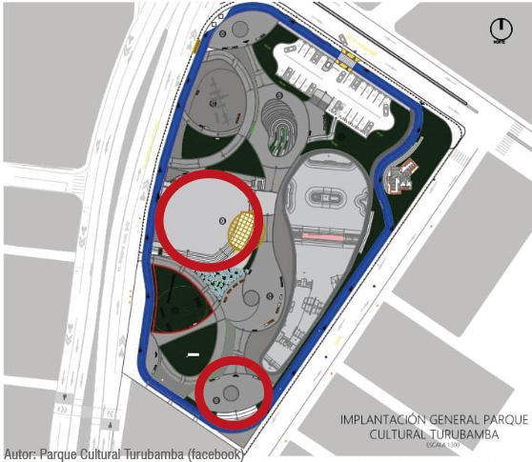
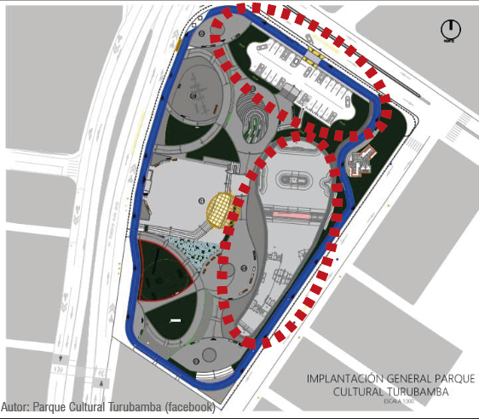
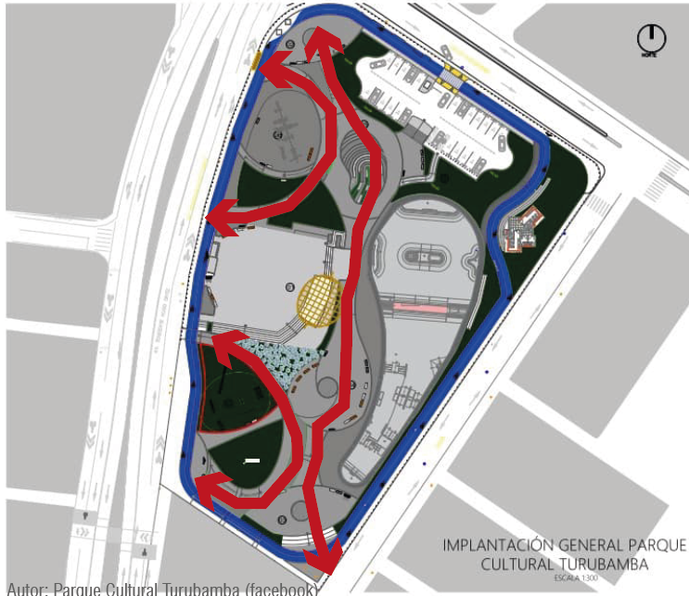

Problemática Cultural Parque Turubamba
Espacios culturales carentes
Predominancia zonas sin contexto
No existen espacios de sombra

Slide 23


Slide 24


Slide 25







Criterios de Implantación
Caja solida (actividades) introspectivas
Perímetro permeable de transición
Contraste llenos y vacíos
Relación perfil urbano
Relación con la ciudad
Contenedores de actividades cubiertas y al aire libre
Relación morfológica con el terreno
Relación espacial

Slide 26

Vacíos estructurantes

Slide 27

Programa Arquitectónico
Salón de uso múltiple: 135,40m2
TERCERO PISO:
1434,77m2
Paneles solares: 216,30m2
Saló de uso múltiple: 216,30m2
Huertos verticales: 258,30m2
Terraza inaccesible: 315,36m2
Zona de lectura y estar: 110,80m2
Platea: 135,40m2
SEGUNDO PISO:
1434,77m2
Saló de uso múltiple: 216,30m2
Auditorio: 146,70m2
Cafetería: 220,07m2
Patio de comidas: 205,36m2
Local comercial: 41,90m2
Teatro: 493,40m2
Boletería: 11,40m2
PLANTA BAJA Y SUBPISO:
2.363,40m2
Hall: 694,90m2
Primera planta: 315,36m2
Bodega Teatro: 121,70m2
Baños: 24,40m2

Slide 28


Slide 29





Generar un espacio de
estancia, integrador con
actividades de permanencia,
uso del espacio,
buscando el encuentro.
Generar un espacio de
estancia con actividades
y encuentro.
Activar la plaza con un tratamiento
de piso que invite
a ingresar al lugar, acompañado
de la sombra un
elemento vegetal en altura.
Conectar con una gran plaza
el área con actividades culturales
públicas, el parque,
calles y sus caminerias.

Slide 30


Humedal Artificial y Recolección del agua lluvia

Slide 31


Slide 32


Slide 33


Slide 34



Slide 35



Slide 36


Slide 37


Slide 38



Slide 39


Slide 40


Slide 42


Slide 43


Slide 44



Slide 46



Slide 47



Slide 48




Slide 49


Slide 50


Slide 51



Slide 52


